Slide 1
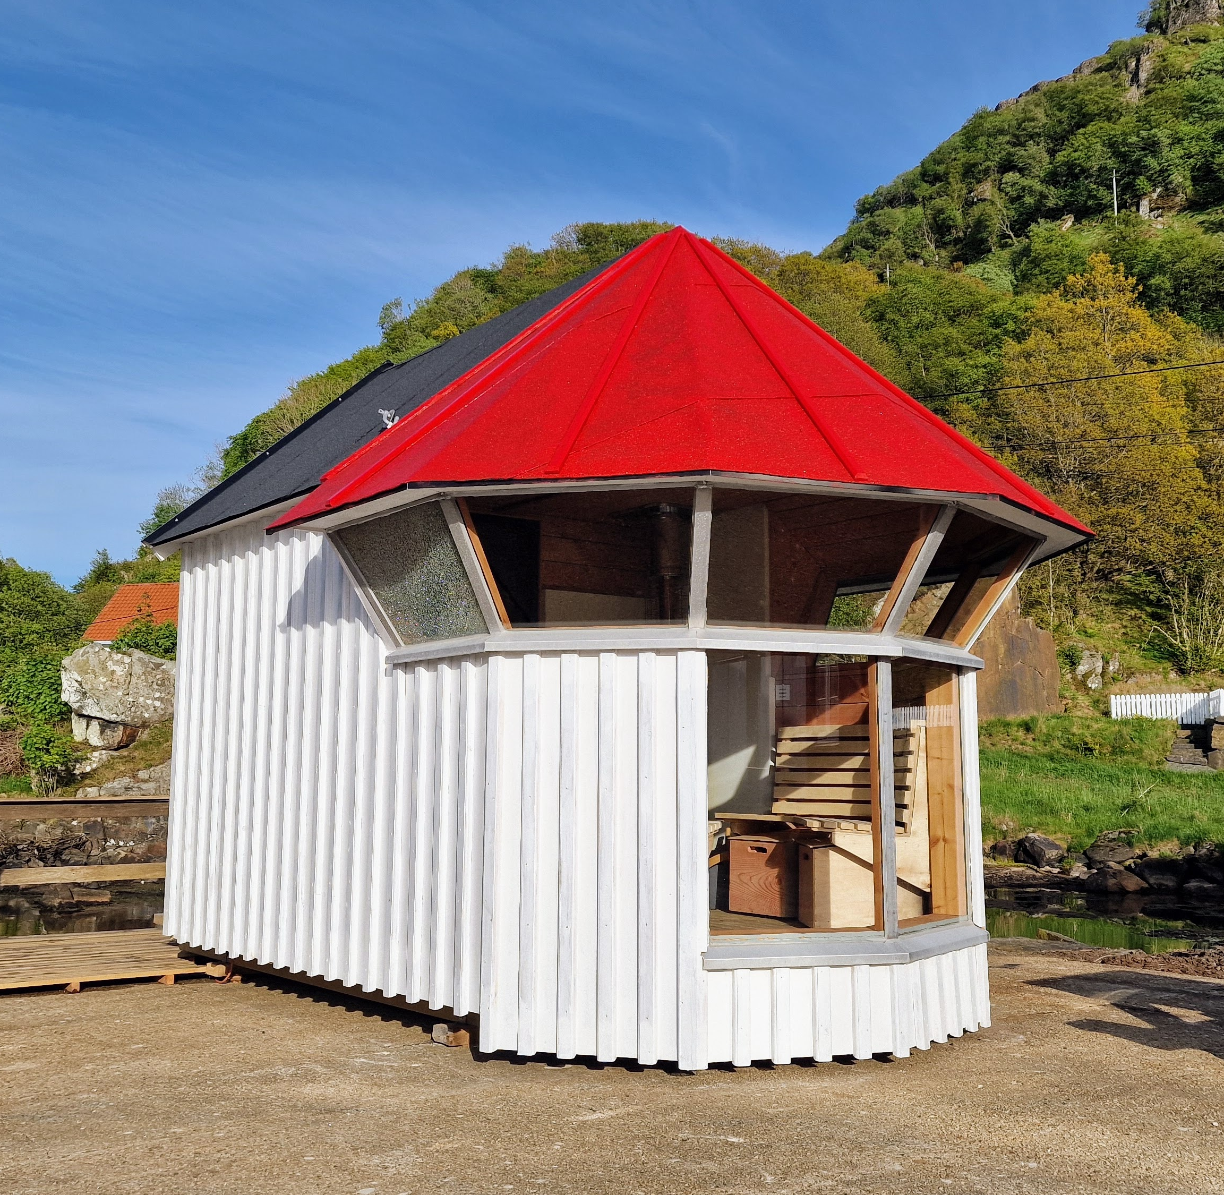
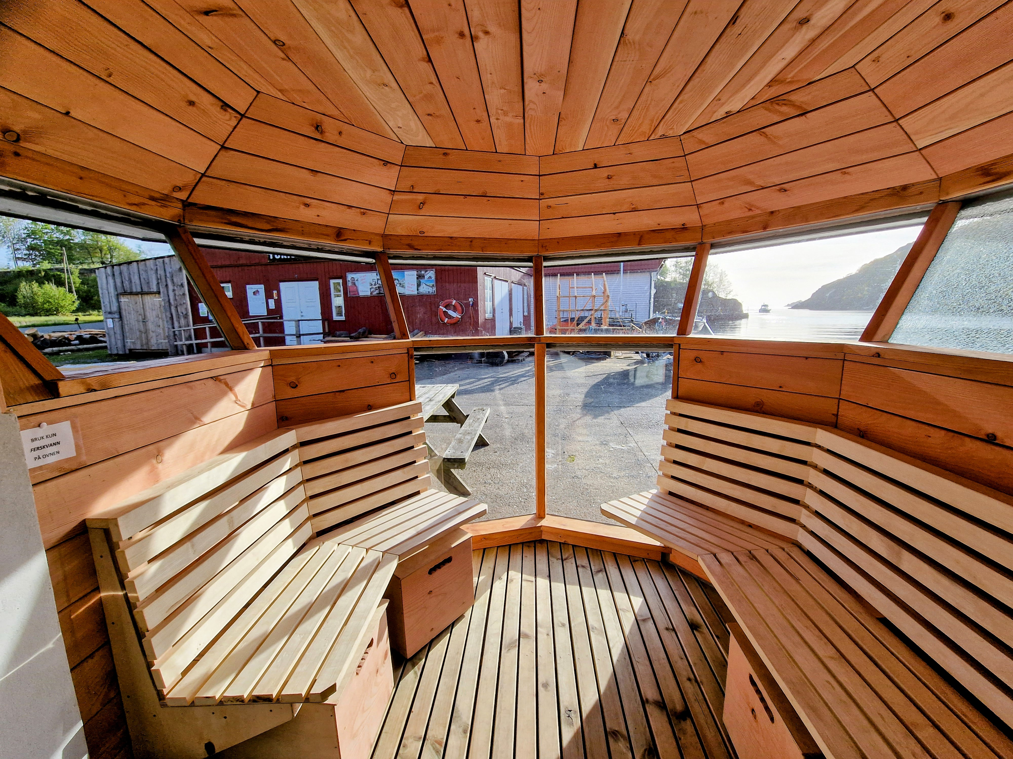
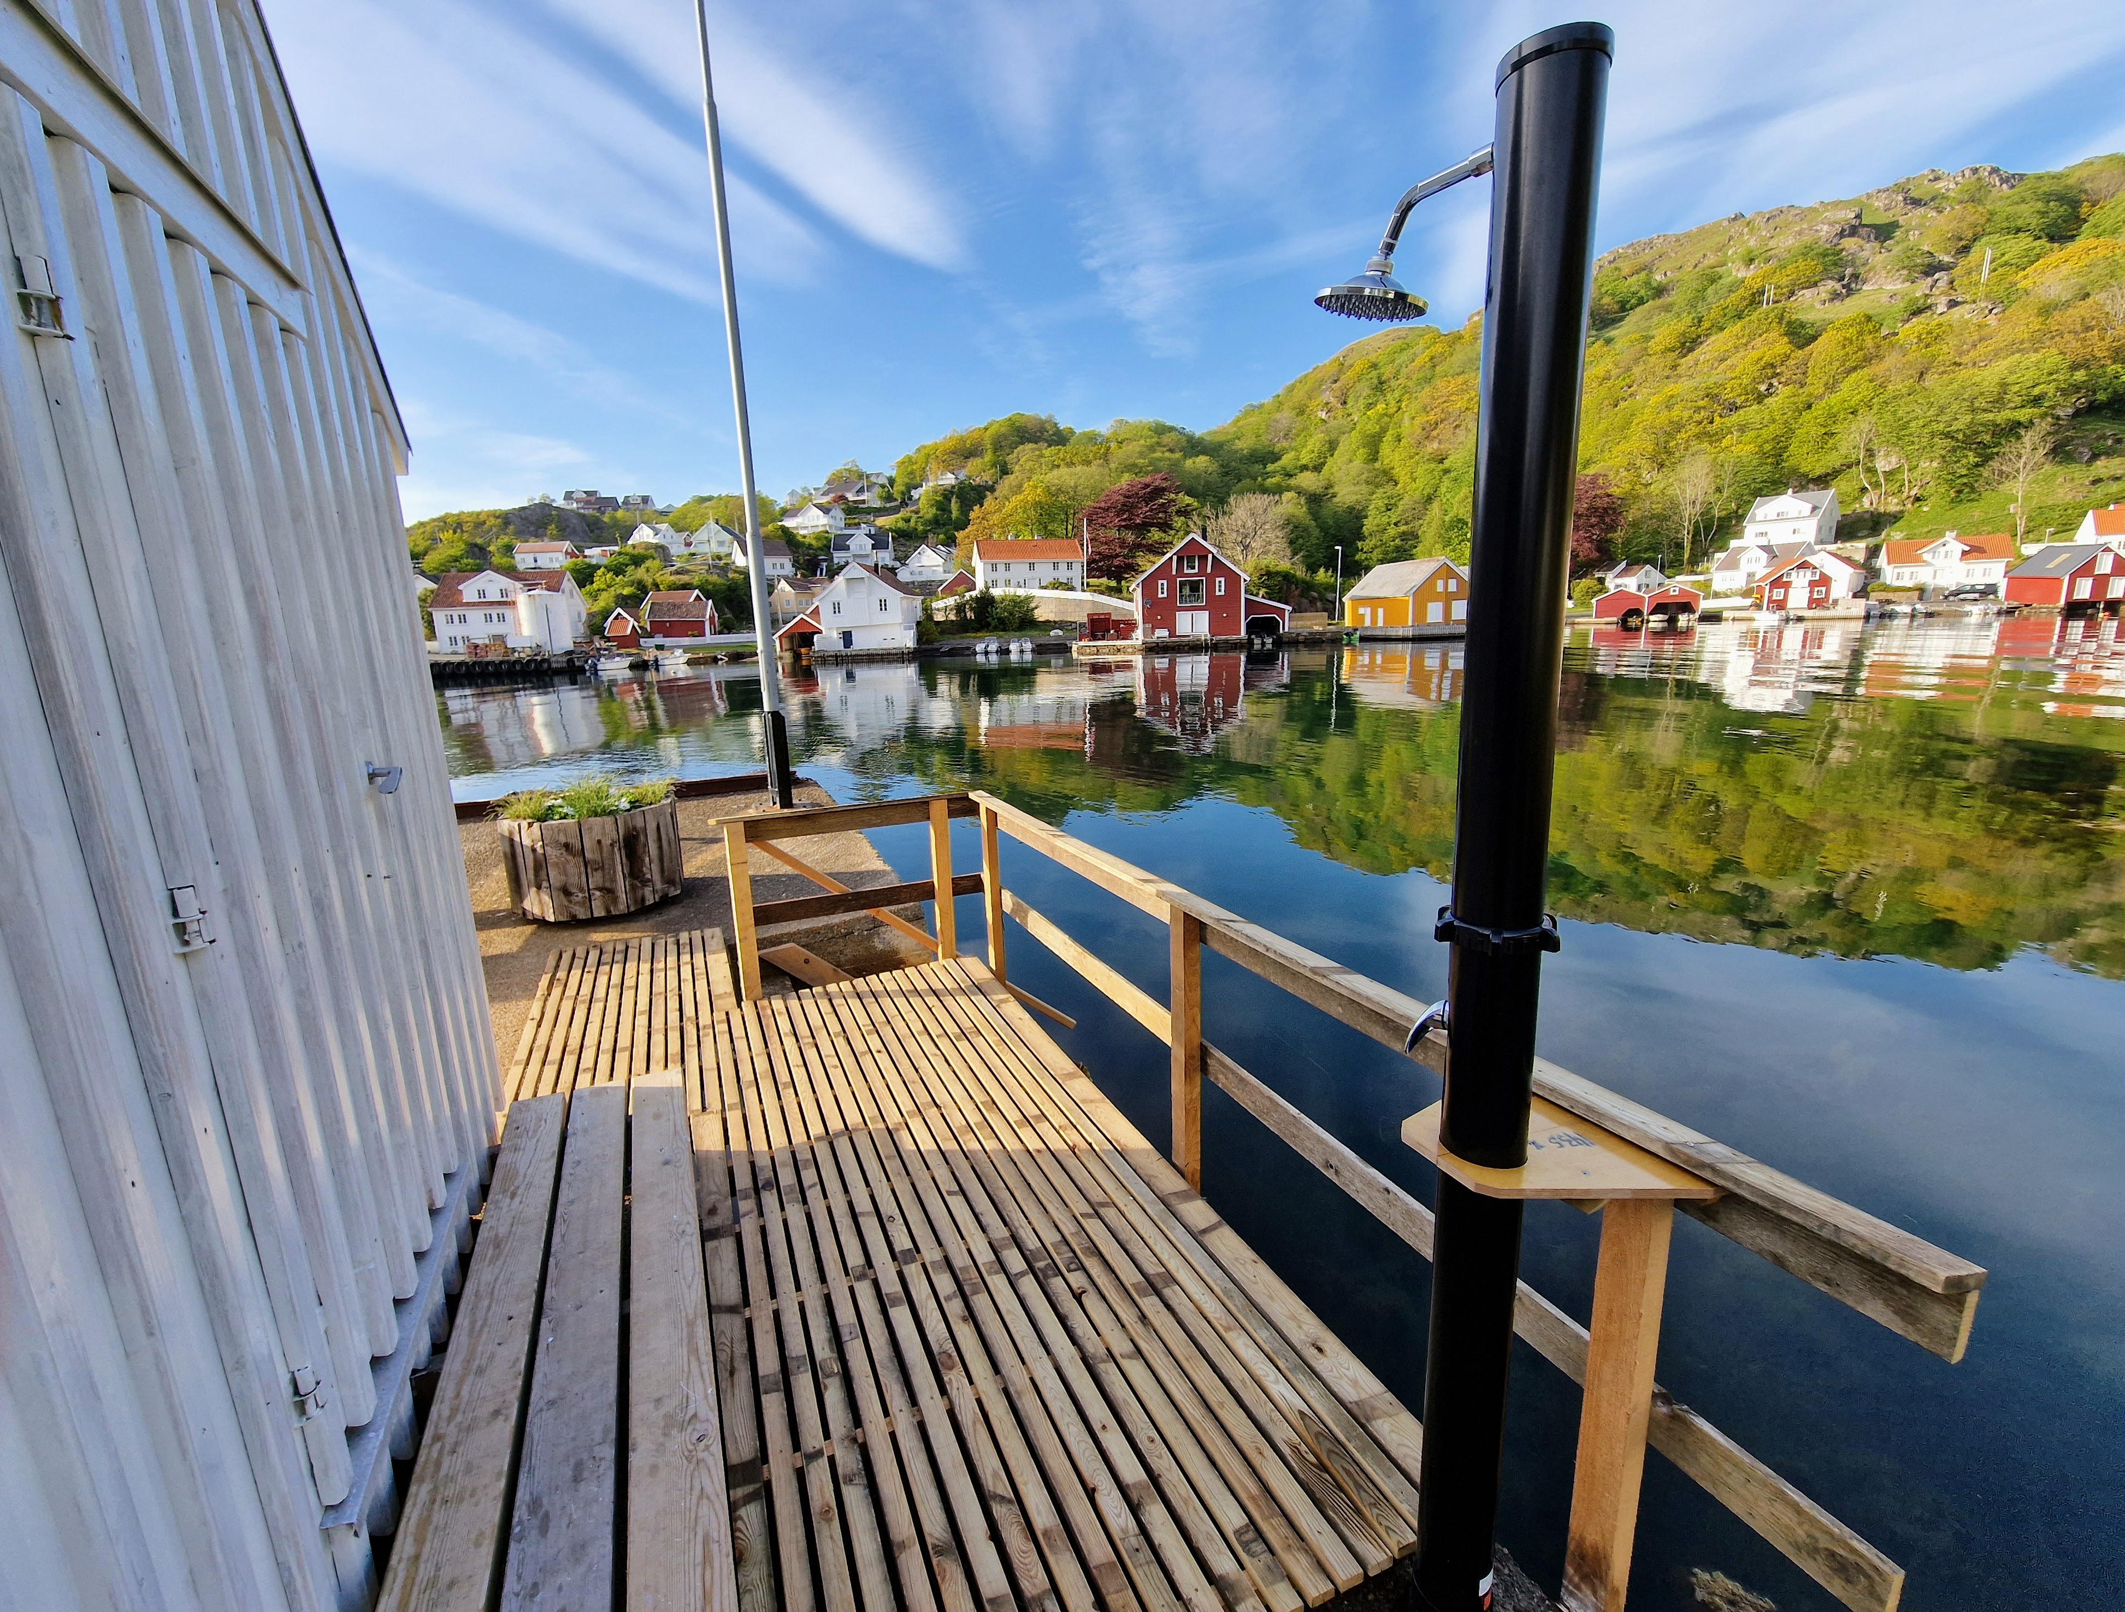
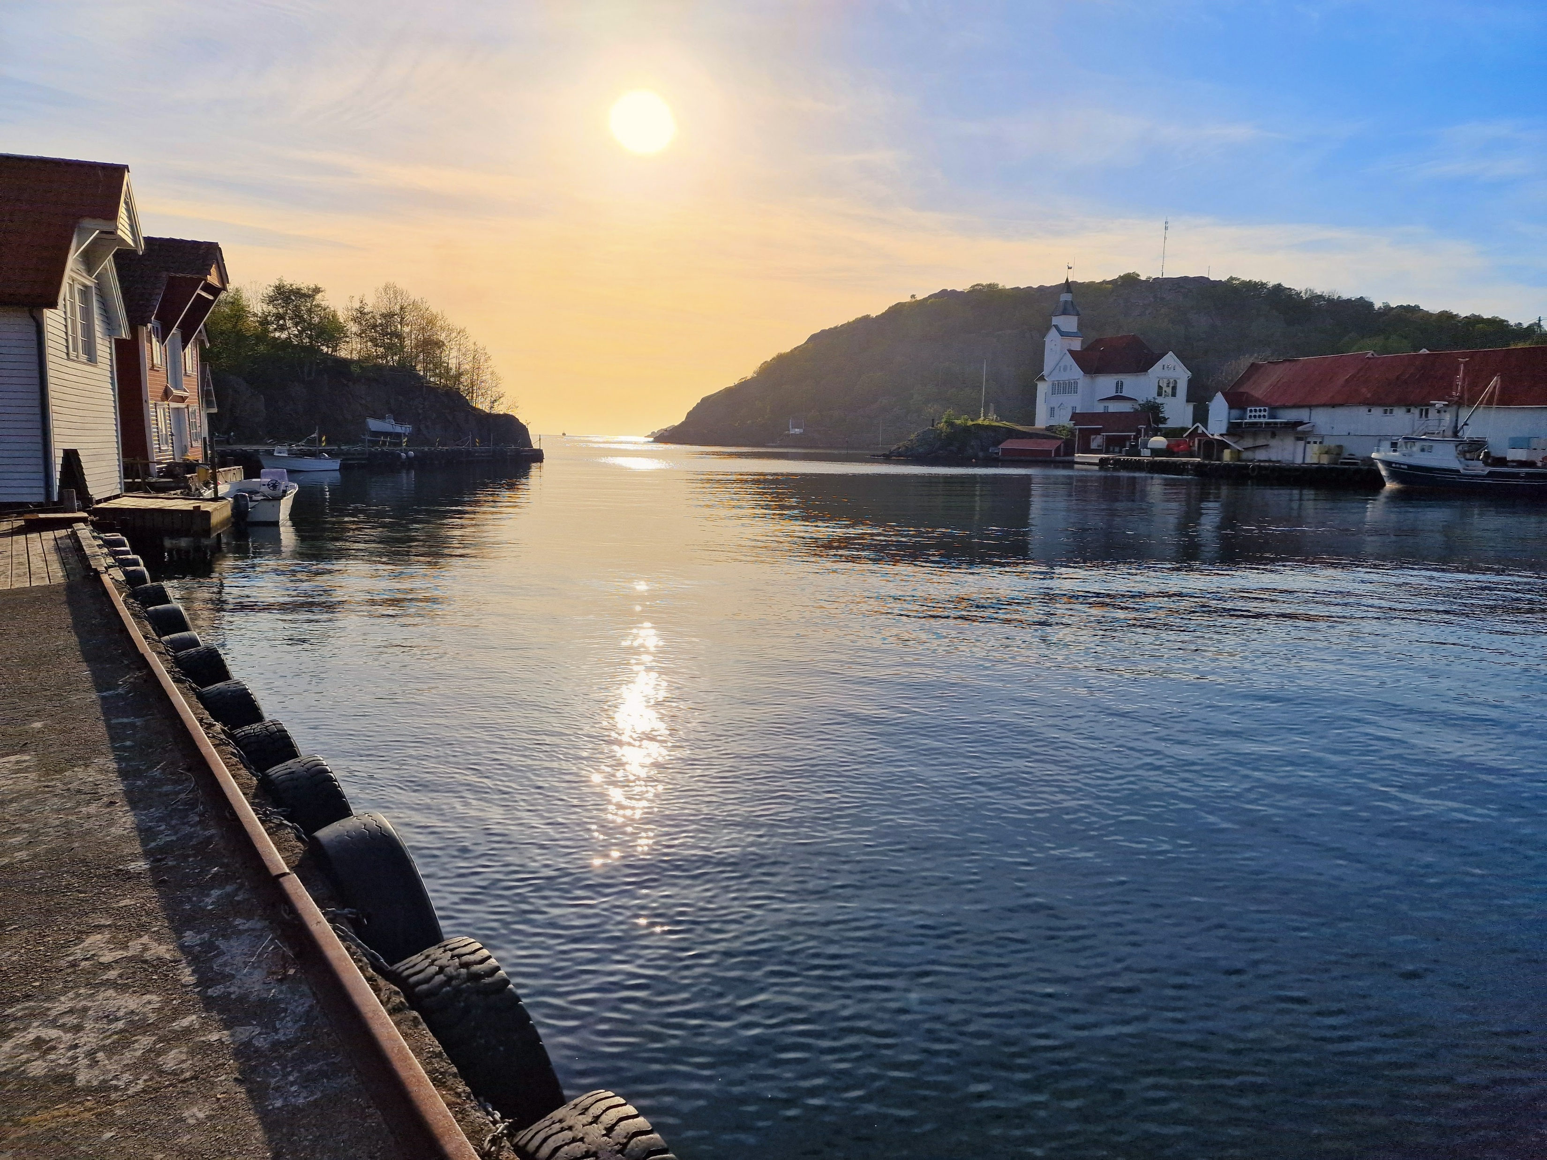
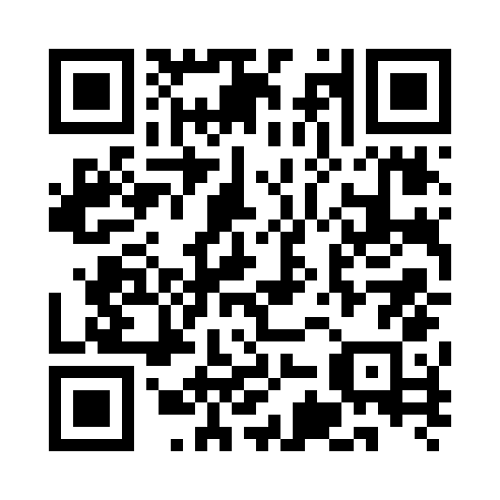

Napp
- en unik opplevelse i en unik badstu -
NO
Føl varmen i fyrbadstuen
Panoramautsikt mot Kirkehamn, Hidra
150 kr · 2-timers økt
Åpent hver dag 06–24
EN
Feel the heat in our lighthouse sauna
Panoramic views of Kirkehamn, Hidra
NOK 150 · 2-hour session
Open daily 6 AM – midnight
DE
Sauna im Leuchtturm – einmalig!
Panoramablick auf Kirkehamn, Hidra
150 NOK · 2-Stunden-Session
Täglich geöffnet 06–24 Uhr
Scan & book
https://napp.hitteroykystlag.no
Hitterøy Kystlag

